Slide 1
Ike Span
Maartje Kouwen

Slide 2
Wat is plastic soep?
Drie praktische opdrachten
Notes:
FOTO MICROBEAD(S)

Slide 3
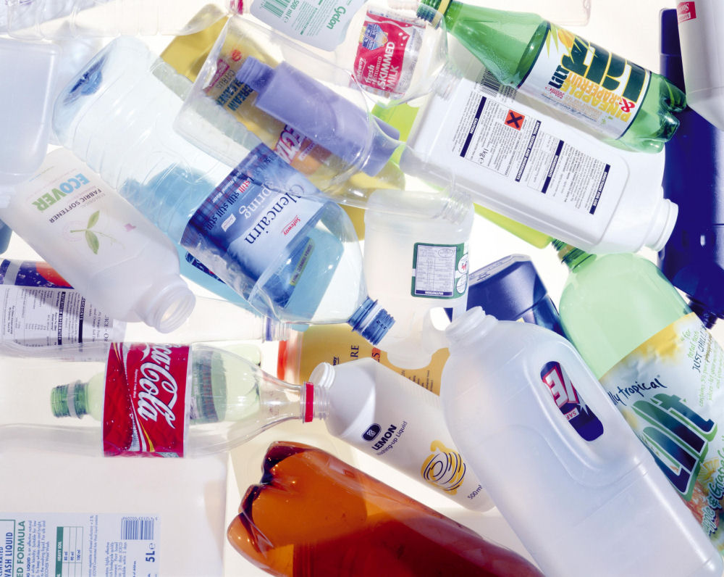
Plastic fantastic?!

Slide 4
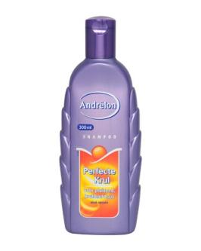
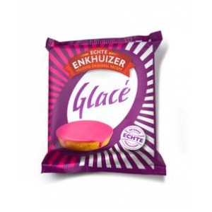
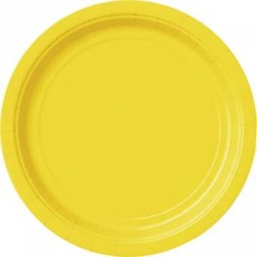
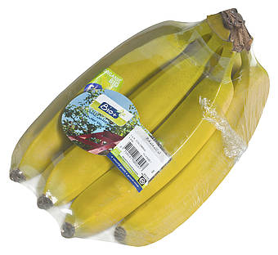
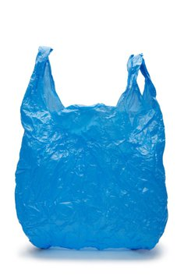
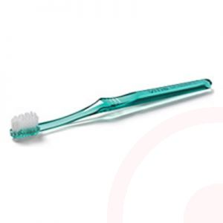

Slide 5
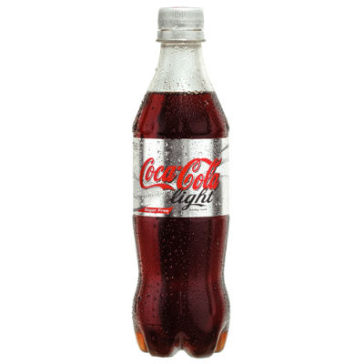
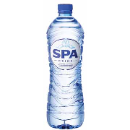
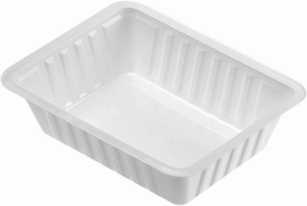
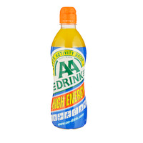
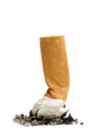
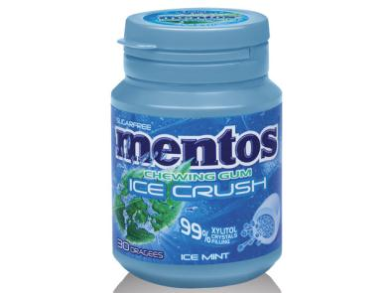
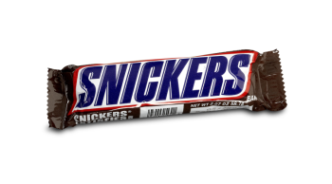

Slide 6
Hoeveel kilo plastic wordt er per jaar gemaakt?
Notes:
FOTO MICROBEAD(S)

Slide 7
28 miljoen kilo
280 miljoen kilo
280 miljard kilo
Notes:
FOTO MICROBEAD(S)

Slide 8
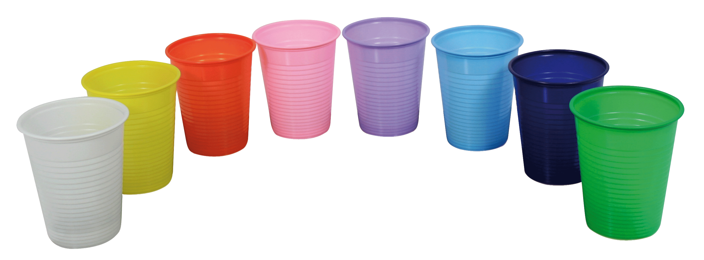
280.000.000.000 kilo!

Slide 9
Wie gooit er wel eens een plastic flesje, snoepverpakking of sigaret op de grond?
Notes:
FOTO MICROBEAD(S)

Slide 10
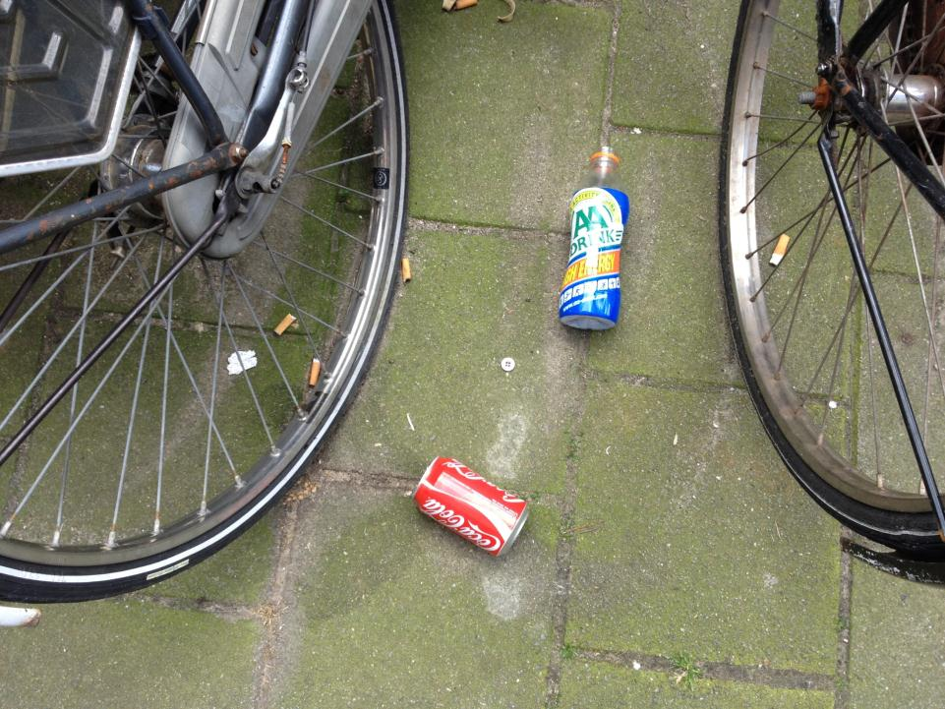

Slide 11
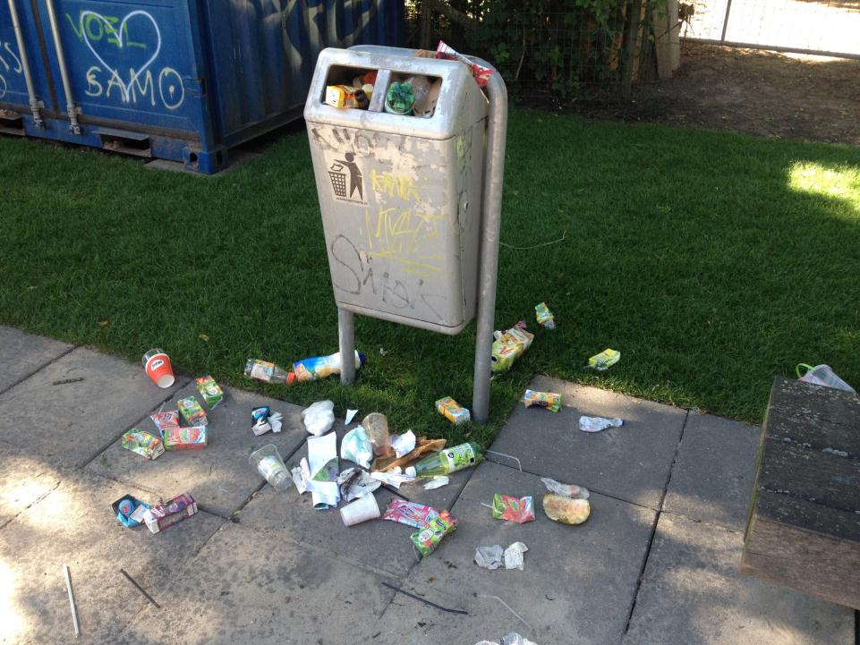

Slide 12
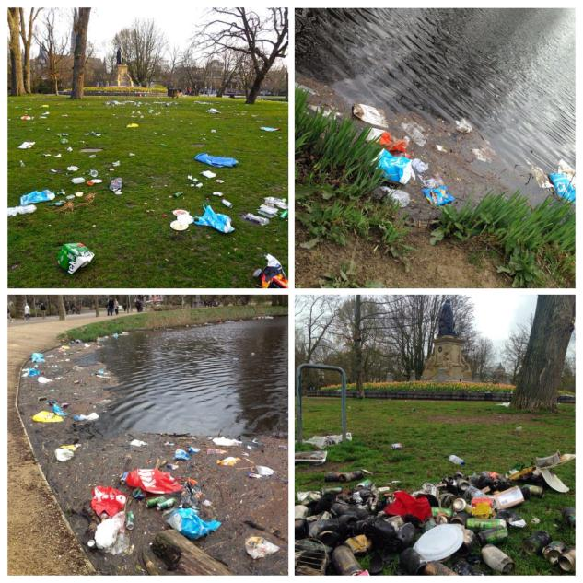
Notes:
FOTO MICROBEAD(S)

Slide 13
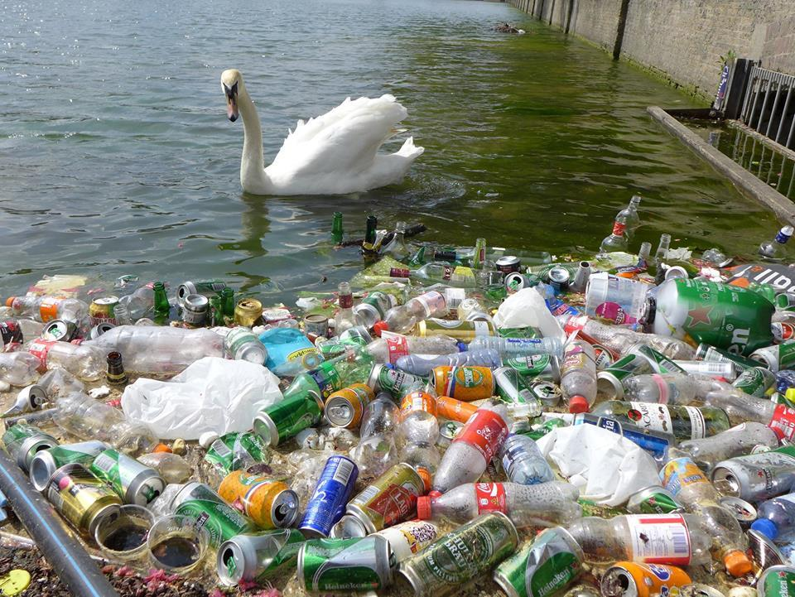
Foto: Daan de Ligt ©

Slide 14
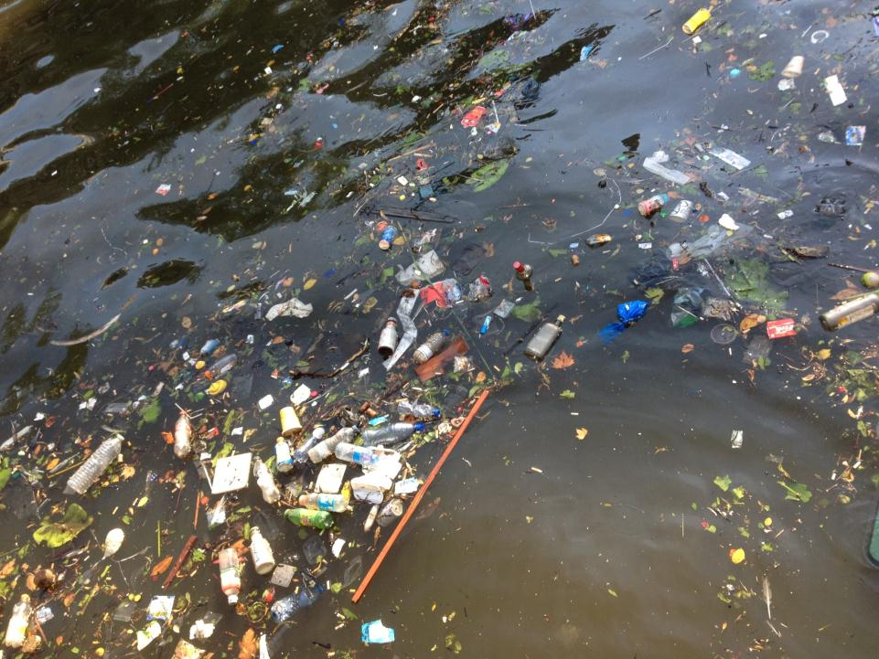

Slide 15
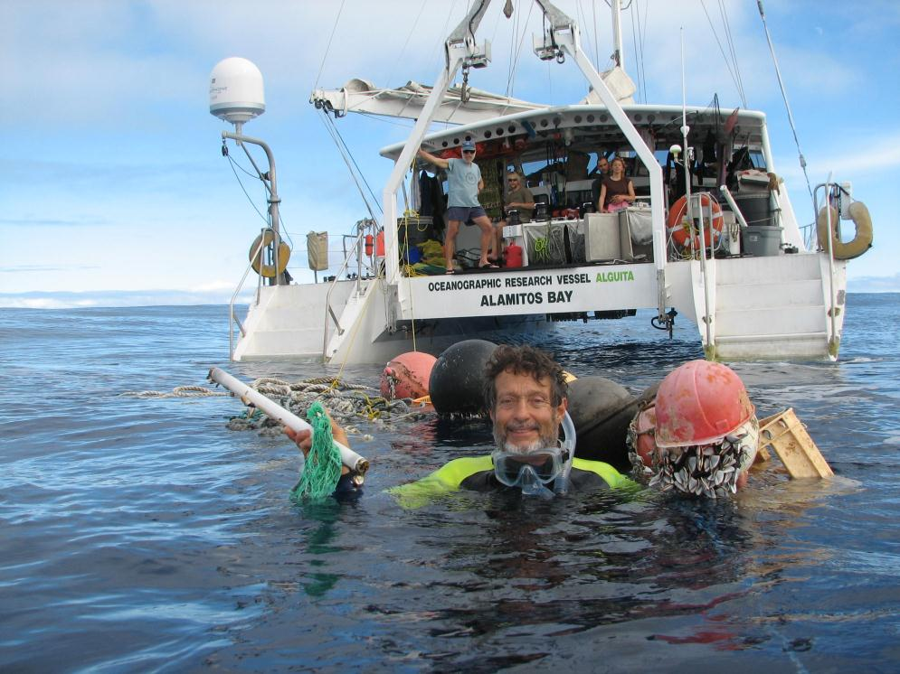
Notes:
FOTO MICROBEAD(S)

Slide 16
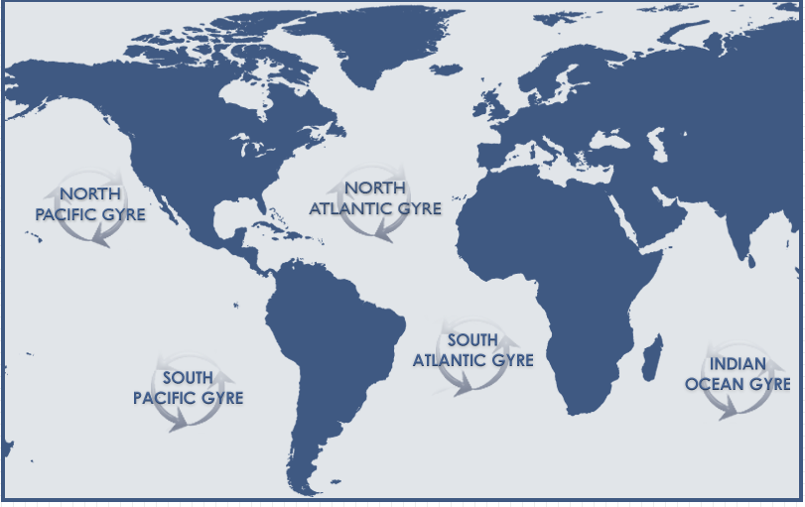

Slide 17
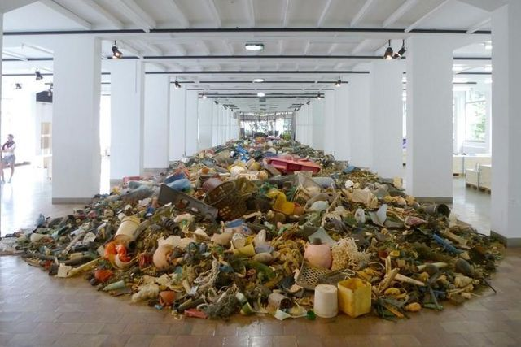
5000 kilo per 15 seconden

Slide 18
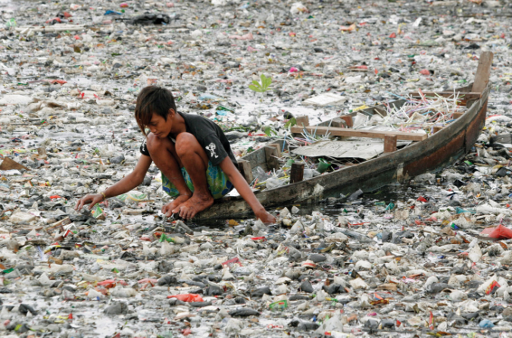
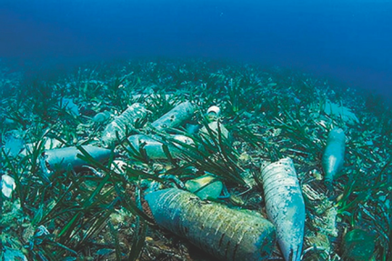
Notes:
FOTO MICROBEAD(S)

Slide 19
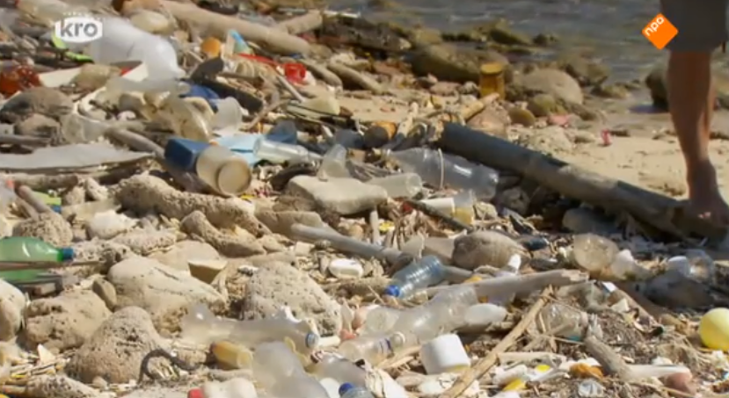

Slide 20
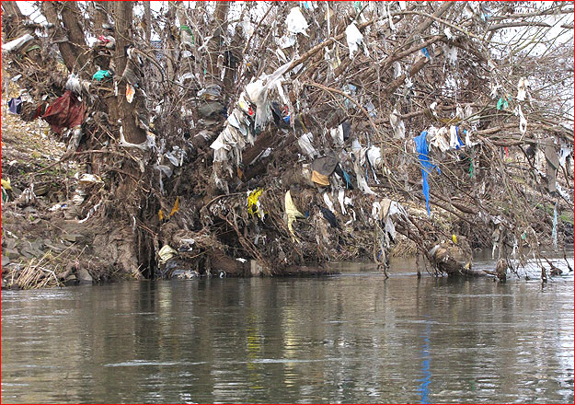
FILMPJE
Foto: Piet Driessen ©

Slide 21
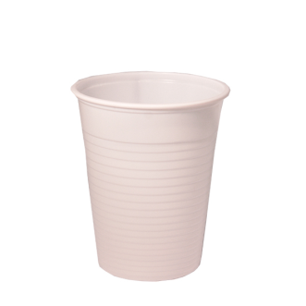
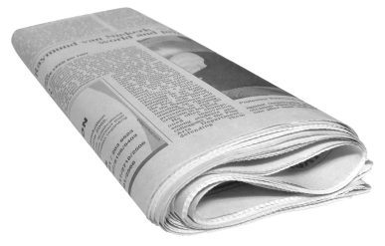
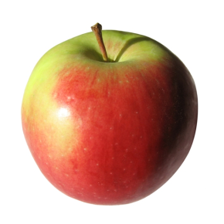
Wat verteert het snelst?

Slide 22
Appel: 14 dagen
Krant: paar dagen – half jaar
Plastic: 1000 jaar of niet
Notes:
FOTO MICROBEAD(S)

Slide 23
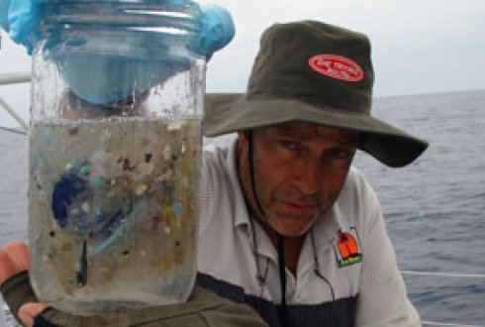
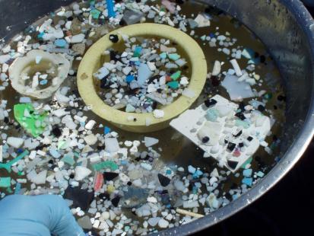
Plastic soep
Notes:
FOTO MICROBEAD(S)

Slide 24
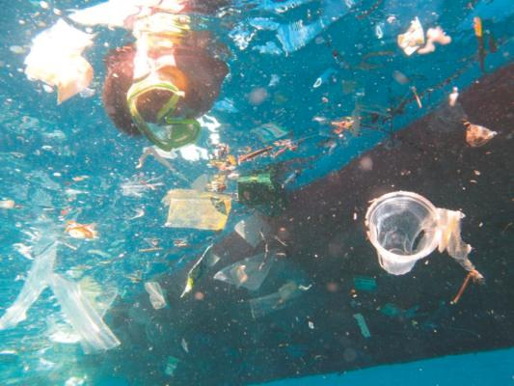
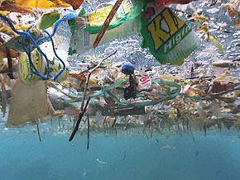
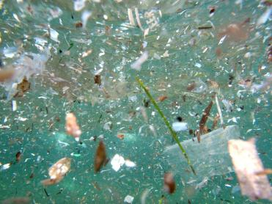
Notes:
FOTO MICROBEAD(S)

Slide 25
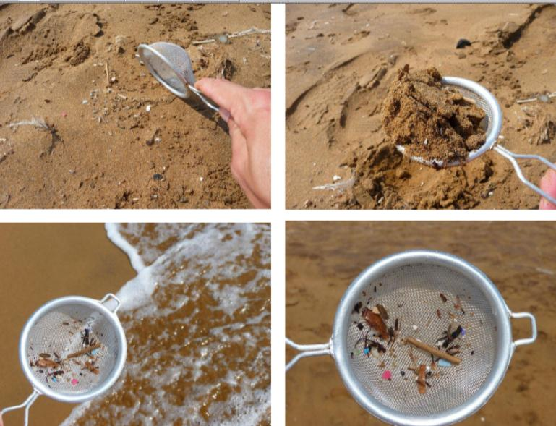

Slide 26
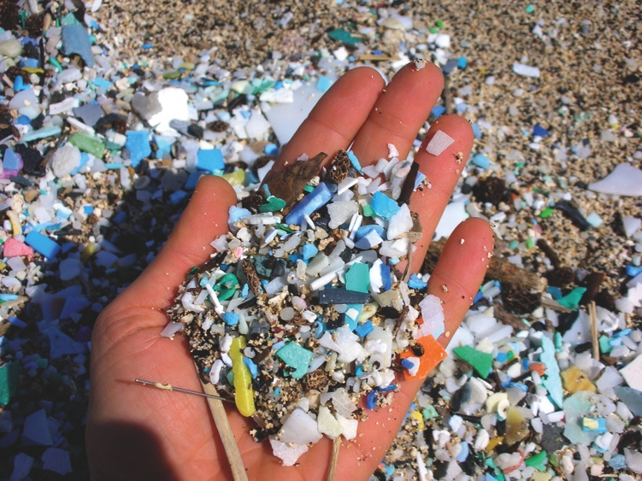

Slide 27
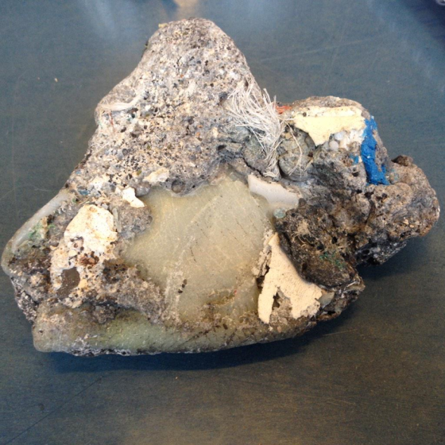

Slide 28
Wat zijn de gevolgen van plastic soep?

Slide 29
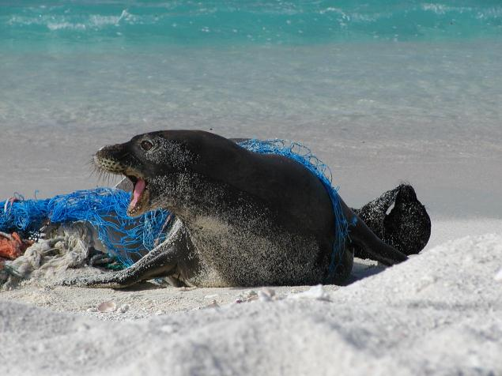
Probleem 1: Dieren raken verstrikt
Notes:
FOTO MICROBEAD(S)

Slide 30
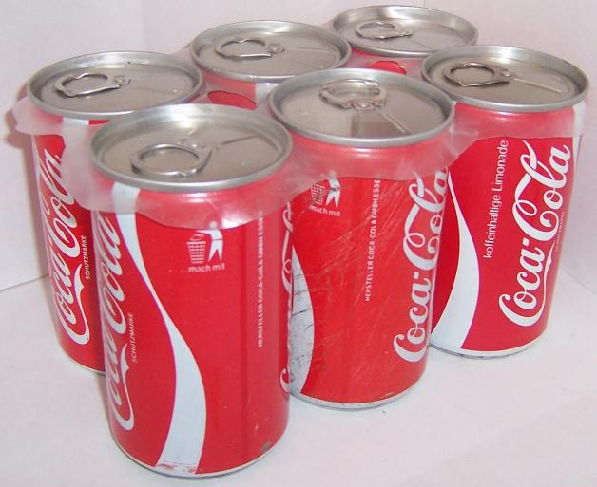
Notes:
FOTO MICROBEAD(S)

Slide 31
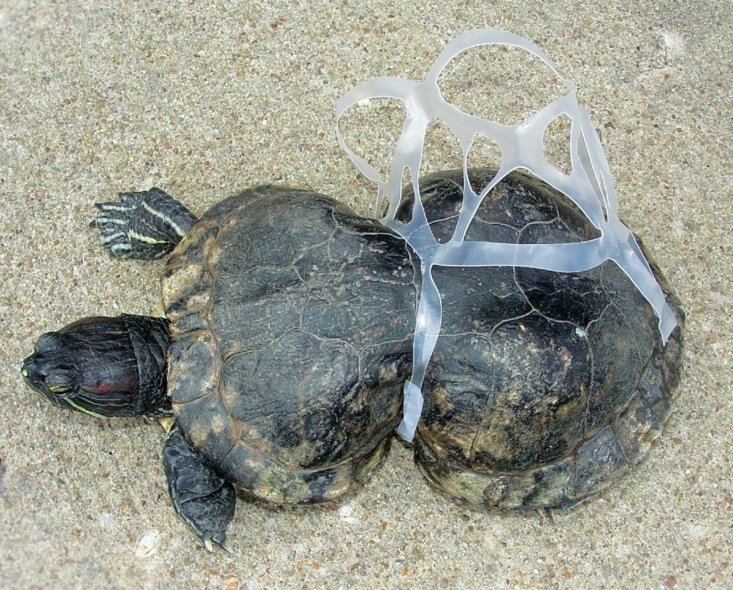

Slide 32
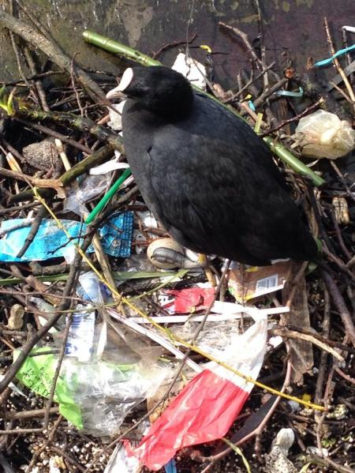
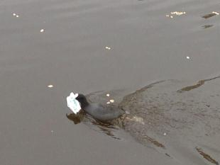
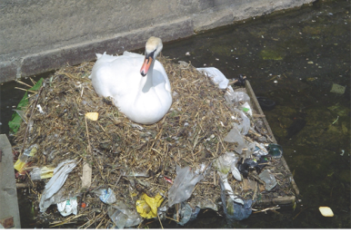
Notes:
FOTO MICROBEAD(S)

Slide 33
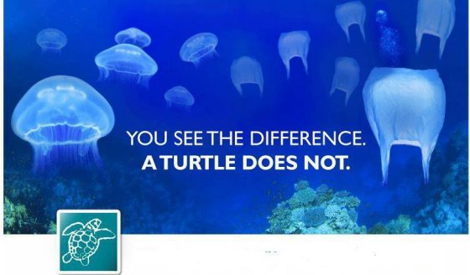
Probleem 2: Dieren eten het plastic op
Notes:
FOTO MICROBEAD(S)

Slide 34
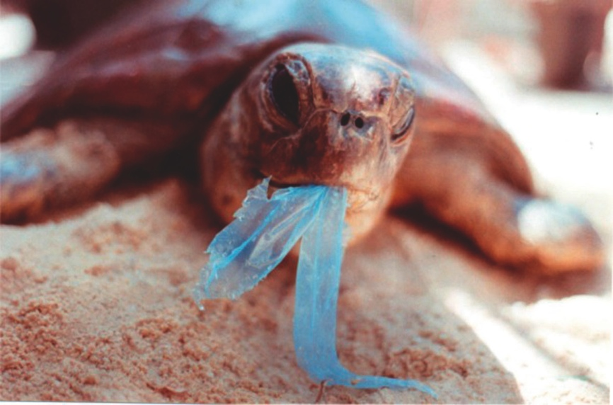

Slide 35
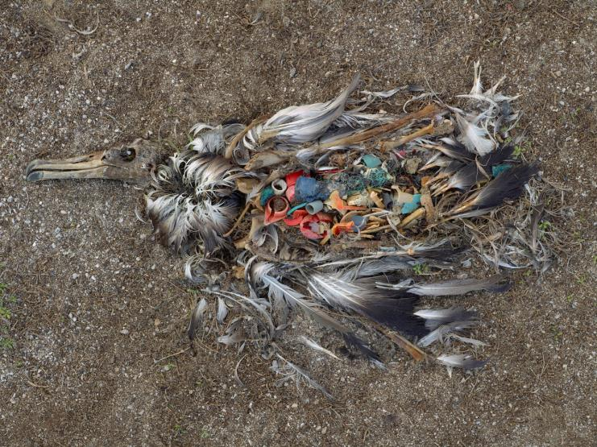
Notes:
FOTO MICROBEAD(S)

Slide 36
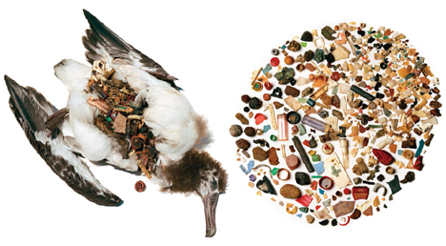
Film ‘Midway’
Notes:
FOTO MICROBEAD(S)

Slide 37
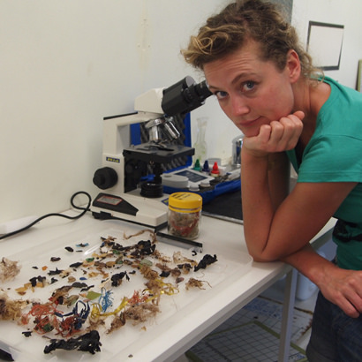
Notes:
FOTO MICROBEAD(S)

Slide 38
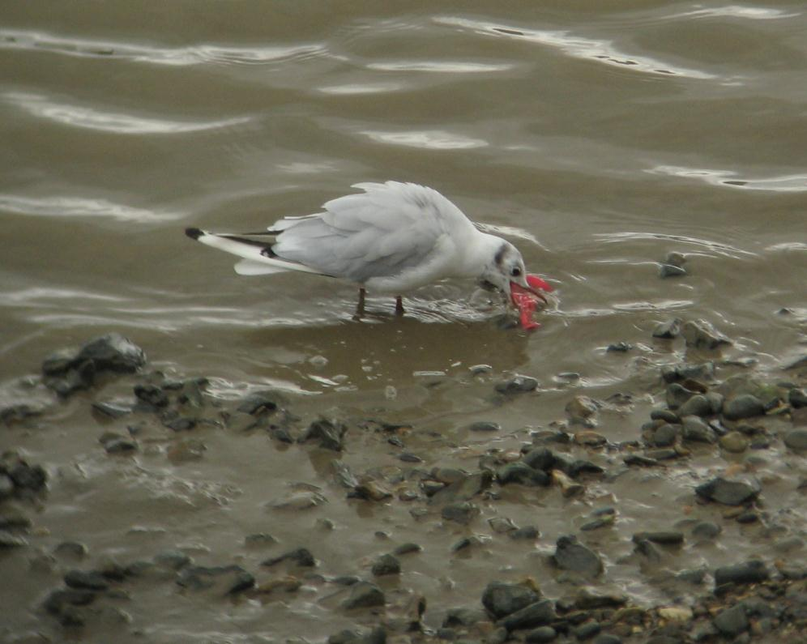

Slide 39
Plastic in maag van één Noordse Stormvogel
Jan Andries Franeker (12:00)
Notes:
FOTO MICROBEAD(S)

Slide 41
Microplastics
Notes:
FOTO MICROBEAD(S)

Slide 42
Probleem 3: plastic op ons bord
Notes:
FOTO MICROBEAD(S)

Slide 43
Mosselen eten plastic deeltjes….
Notes:
FOTO MICROBEAD(S)

Slide 44
Filmpje

Slide 46
Waar komt de plastic soep vandaan?
Notes:
FOTO MICROBEAD(S)

Slide 47
20%
Notes:
FOTO MICROBEAD(S)

Slide 48
80%
Notes:
FOTO MICROBEAD(S)

Slide 49
Notes:
FOTO MICROBEAD(S)

Slide 51
Wat kunnen we aan de plastic soep doen?
Notes:
FOTO MICROBEAD(S)

Slide 52
Notes:
FOTO MICROBEAD(S)

Slide 53
Zwerfafval-cijfers?

Slide 56
VIDEO

Slide 58
www.trashhunters.org

Slide 61
1. HUNT
Jaag op rondzwervende drankverpakkingen.
TIP: zet de locatiegegevens van je telefoon aan, zo kunnen we zien waar een foto gemaakt is.
TIP: loop een reguliere route, of kijk eens bij een park, een school, rond een supermarkt of parkeerplaats.

Slide 62
2. IDENTIFY
Richt je op de BIG 5 van de drankverpakkingen:
Grote plastic flessen
Kleine plastic flessen
Blikjes
Drinkpakjes
Pouches (zoals Breakers)

Slide 68
3. SHOOT
Schiet je vondst met de camera van je telefoon.
TIP: maak per stuk afval één duidelijke foto.

Slide 69
4. CLAIM KILL
Ruim het afval op en stuur je foto’s door naar trashhunters@plasticsoupfoundation.org.

Slide 70
Nu: 16.000 foto’s
met informatie over:
Datum en tijd
Locatie
Soort verpakking
Producent

Slide 75
Groot onderzoek
Klein onderzoek

Slide 76
PARKEERPLAATS
AMSTERDAM

Slide 77
FIETSPAD AMSTERDAM

Slide 78
ZEIST

Slide 79
Drie opdrachten:
Trash Hunten – buiten foto’s maken van zwerfafval
Beat the Microbead: test microplastics
Plastic lunch: hoeveel plastic zit er in de maag van een mens?

Slide 80
# Maak groepen van 4-5 mensen. Elke opdracht max. 15 minuten.
Groep 1 | 2 | 3 | 4 | 5 | 6
Trash Hunt | Trash Hunt | Microplastics | Microplastics | Plastic Lunch | Plastic Lunch
Plastic Lunch | Plastic Lunch | Trash Hunt | Trash Hunt | Microplastics | Microplastics
Microplastics | Microplastics | Plastic Lunch | Plastic Lunch | Trash Hunt | Trash Hunt

Slide 81
www.plasticsoupfoundation.org
www.plasticsoupfoundationjunior.org
https://www.facebook.com/plasticsoupfoundationnl Twitter: plasticsoupfoun

